Slide 1
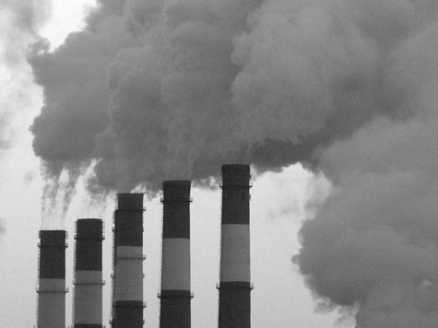
Программа Организации Объединенных Наций по окружающей среде(ЮНЕП)

Slide 2
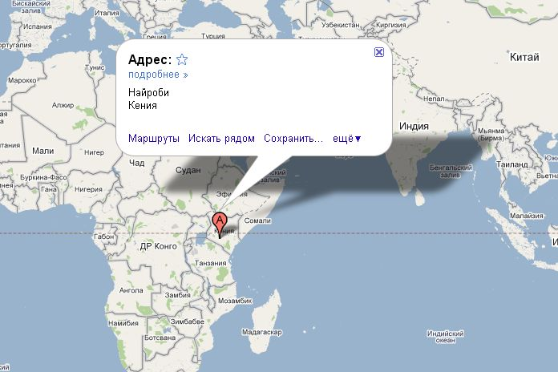
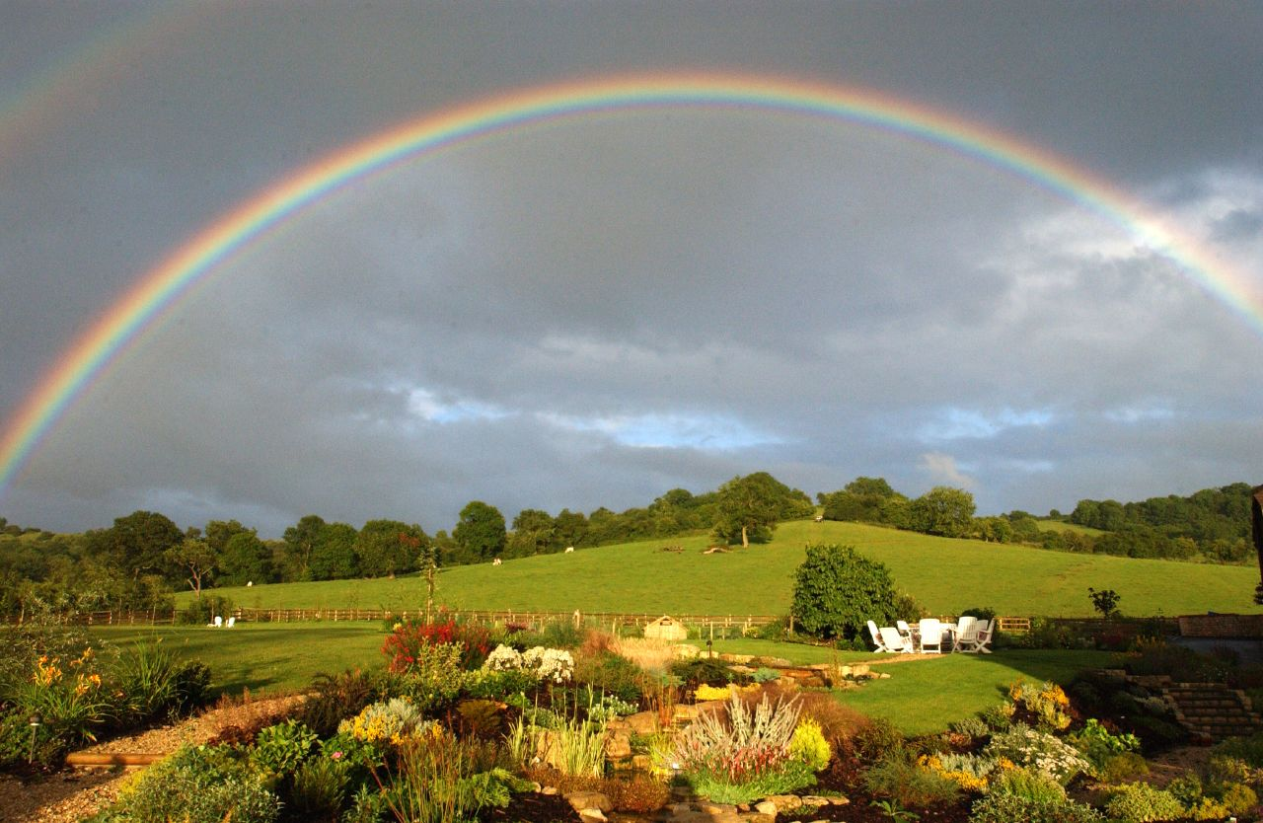
Создана 15 декабря 1972 года.
Программа Организации Объединенных Наций по окружающей среде (ЮНЕП) - агентство ООН, в задачу которого входит оценка состояния мировой окружающей среды и выявление проблем, для решения которых необходимо международное сотрудничество.
Девиз организации - «Окружающая среда в интересах развития».
Штаб-квартира ЮНЕП расположена в г. Найроби (Кения).

Slide 3
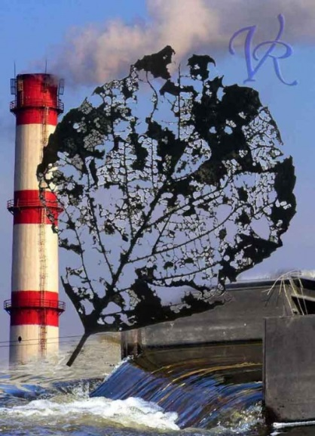
Основной целью ЮНЕП является организация и проведение мер, направленных на защиту и улучшение окружающей среды на благо нынешнего и будущих поколений.
Деятельность ЮНЕП включает в себя различные проекты в области атмосферы Земли, морских и наземных экосистем. Также ЮНЕП играет значительную роль в развитии международных конвенций в области экологии и охраны окружающей среды.

Slide 4
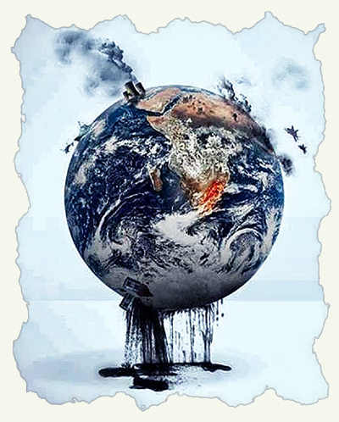
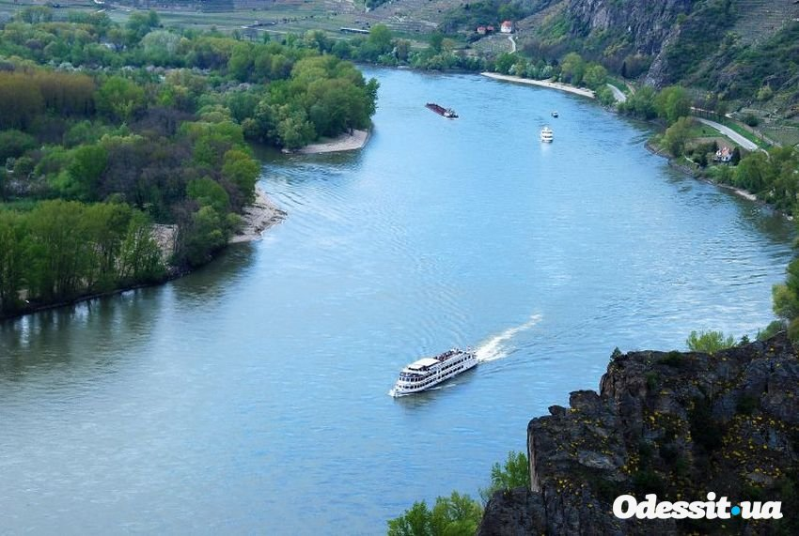
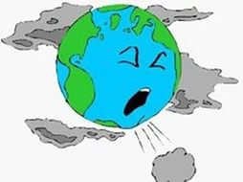
В сферу деятельности ЮНЕП также входит разработка рекомендаций и международных договоров по таким вопросам, как потенциально опасные химикаты, трансграничное загрязнение воздуха и загрязнение международных судоходных русел.

Slide 5
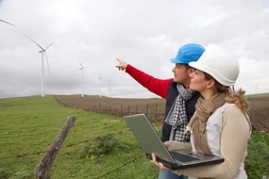
Работа ЮНЕП ведётся в следующих направлениях:
Оценка состояния глобальной окружающей среды, прогнозирование возникающих проблем и раннее оповещение о них.
Разработка политики в области окружающей среды и вопросы права окружающей среды.
Проведение политики в области окружающей среды.
Раннее предупреждение и оценка конфликтов
Имплементация экологической политики
Технология, производство и экономика
Региональное Сотрудничество
Экологическое право и Конвенции
Защита окружающей среды на глобальном уровне
Коммуникации и Общественная Информация

Slide 6
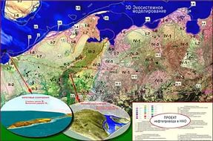
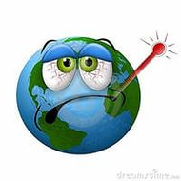
Приоритетные направления работы ЮНЕП учитываются в ее оперативных задачах и подпрограммах:
изменение климата;
бедствия и конфликты;
управление экосистемами;
экологическое руководство;
химические вещества и отходы;
ресурсоэффективность;
регулярные обзоры состояния окружающей среды.

Slide 7
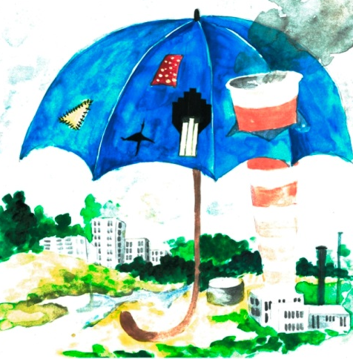
Основным руководящим органом ЮНЕП является Совет управляющих, который состоит из представителей 58 государств-членов, избираемых Генеральной Ассамблеей ООН на четыре года в соответствии с принципом справедливой географической представленности. Совет проводит регулярные сессии по нечетным годам.
В качестве механизма реализации решений в области охраны окружающей среды выступает Секретариат ЮНЕП во главе с исполнительным директором. Глава ЮНЕП по должности является заместителем Генерального секретаря ООН и назначается Генеральной Ассамблеей по рекомендации Генерального секретаря на четырехлетний срок.
Головным ведомством по сотрудничеству с ЮНЕП является Министерство природных ресурсов и охраны окружающей среды Республики Беларусь.

Slide 8
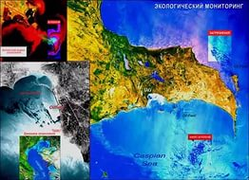
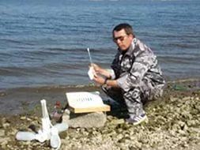
Основные направления сотрудничества Беларуси и ЮНЕП:
мониторинг и оценка состояния окружающей среды;
своевременное предупреждение катастроф природного характера и соответствующее на них реагирование;
решение природоохранных проблем исходя их хозяйственной деятельности конкретного региона;
формирование национального законодательства в экологической области; оказание содействия в выполнении обязательств по природоохранным конвенциям и др.

Slide 9
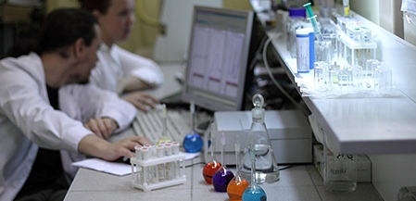
Республика Беларусь - активный участник проектов ЮНЕП, в числе которых Картахенский протокол по биобезопасности, Монреальский протокол по озоновому слою, Стокгольмская конвенции по стойким органическим загрязнителям, Базельская конвенция по трансграничному

Slide 10
Спасибо за внимание

